Slide 1
«Дорогу осилит идущий» (из опыта работы)
Муниципальное бюджетное общеобразовательное учреждение «Пацынская средняя общеобразовательная школа Рогнединского района Брянской области»

Slide 2
Выявлен риск:
Недостаточная предметная и методическая компетентность педагогических работников
Отсутствие необходимого объема профессиональных знаний в области работы с детьми с рисками учебной неуспешности, в том числе с обучающимися с ОВЗ
Решение
создание системы непрерывного профессионального развития и роста профессиональной компетентности педагогических кадров

Slide 3
Мероприятия
Организация сетевого взаимодействия между ресурсной школой (МБОУ Рогнединская СОШ) и МБОУ Пацынская СОШ
Активизация работы психолого – педагогического семинара

Slide 4
Цель программы
Раскрытие личностного и профессионального потенциала педагогов через повышение психолого-педагогической грамотности
Повышение образовательных результатов обучающихся за счет улучшения образовательной среды организации

Slide 5
Решаемая задача:
Создание системы психолого – педагогического сопровождения учителей в условиях работы с обучающимися, имеющими риски учебной неуспешности

Slide 6
Психолог
Просвещение
Консультирование
Анализ
Диагностика

Slide 7
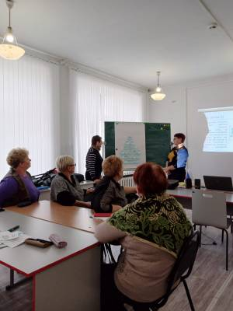
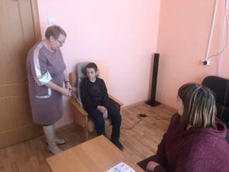
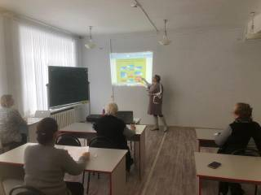
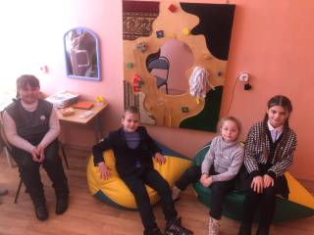
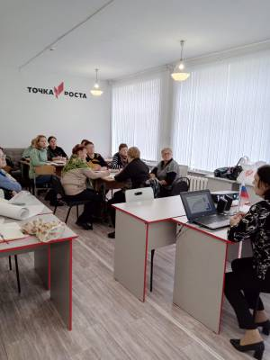
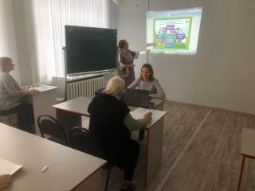

Slide 8
Педагогические советы
Развитие образовательной среды школы в условиях реализации ФГОС ОВЗ
Реализация ФГОС обучающихся с овз
Методические семинары
Дети с ОВЗ:характеристика и методические рекомендации
Безбарьерная среда
Диагностика
Анкетирование
Консультации

Slide 9
Оценка эффективности взаимодействия
педагоги школы применяют на практике полученные знания;
Профессиональное развитие направлено на ликвидацию индивидуальных профессиональных дефицитов;
Наставник и наставляемые удовлетворены взаимодействием.

Slide 10
Спасибо за внимание

